Slide 1
PRESENTASI TUGAS AKHIR
Pengembangan Sistem Navigasi Spasial dan Optimasi Engine Unity WebGL
Muammar Faiz Khairul Anam Setiawan
NIM 2210511138 · Informatika
Pada Sistem Denah Virtual UPNVJ Kampus Pondok Labu
3D Simulator dan Engine Developer
Proyek Denah Virtual UPNVJ Kampus Pondok Labu
Sumber: Tugas_Akhir_Faiz_Formatted.docx + Tugas_Akhir_Draft.md (origin/laporan/faiz)
UPNVJ · 2026

Slide 2
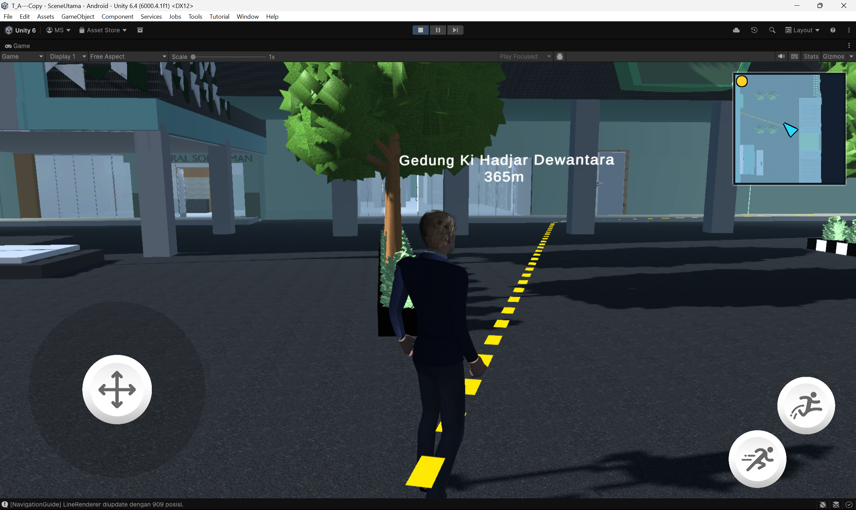
KONTEKS MASALAH
Masalah navigasi yang diselesaikan
Pengguna memerlukan jalur dari pilihan fasilitas menuju tujuan pada denah 3D, dengan transisi lantai, titik awal, kontrol lintas perangkat, dan performa yang tetap terukur.
Memilih titik awal dan tujuan.
Menyusun rute pada area yang dapat dilalui.
Menampilkan rute dan minimap secara adaptif.
Menjaga build WebGL tetap dapat dijalankan di browser.
Sumber: Tugas_Akhir_Faiz_Formatted.docx + Tugas_Akhir_Draft.md (origin/laporan/faiz)
UPNVJ · 2026

Slide 3
RUANG LINGKUP
Batas kontribusi Faiz
Fokus kontribusi
Kolaborasi lintas peran
Runtime Unity dan alur navigasi.
Dwikhi: asset 3D, hierarki, ERD, dan data.
NavMesh, rute, perubahan elevasi, dan highlighter.
Iman: dashboard, API, autentikasi, dan deployment.
Kontrol desktop/mobile, spawn, minimap, dan tutorial.
Faiz mengolah aset/data menjadi pengalaman runtime yang dapat digunakan.
Optimasi building culling, occlusion, dan WebGL.
DatabaseSyncChecker untuk validasi nama tujuan.
Sumber: Tugas_Akhir_Faiz_Formatted.docx + Tugas_Akhir_Draft.md (origin/laporan/faiz)
UPNVJ · 2026

Slide 4
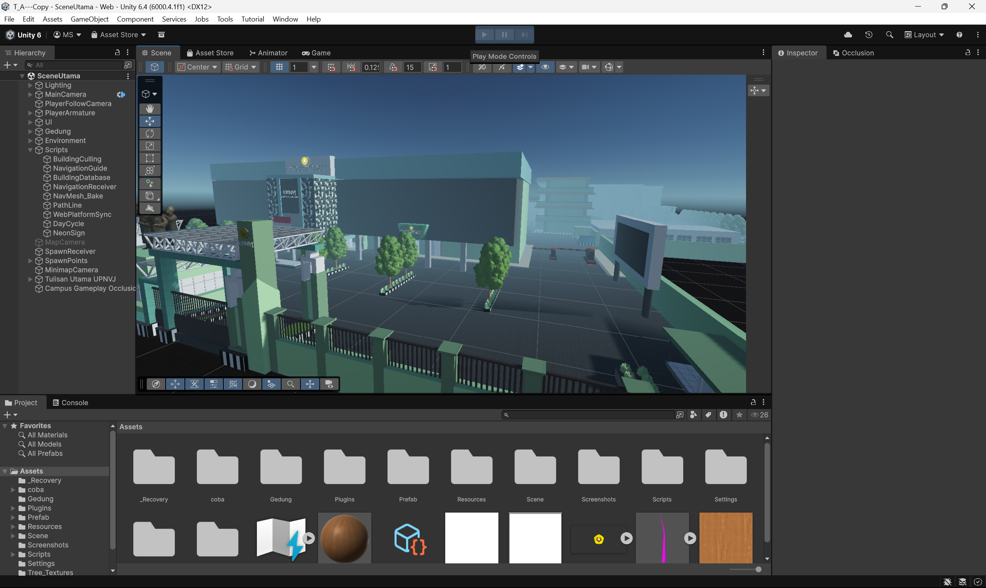
METODE DAN PROSES
Pipeline runtime Unity
Urutan kerja runtime
1
Data
Menerima data tujuan dan metadata.
2
Spawn
Menentukan titik awal dan posisi pemain.
3
Route
Mencari jalur pada NavMesh.
4
Feedback
Menampilkan rute, minimap, dan notifikasi.
Sumber: Tugas_Akhir_Faiz_Formatted.docx + Tugas_Akhir_Draft.md (origin/laporan/faiz)
UPNVJ · 2026

Slide 5
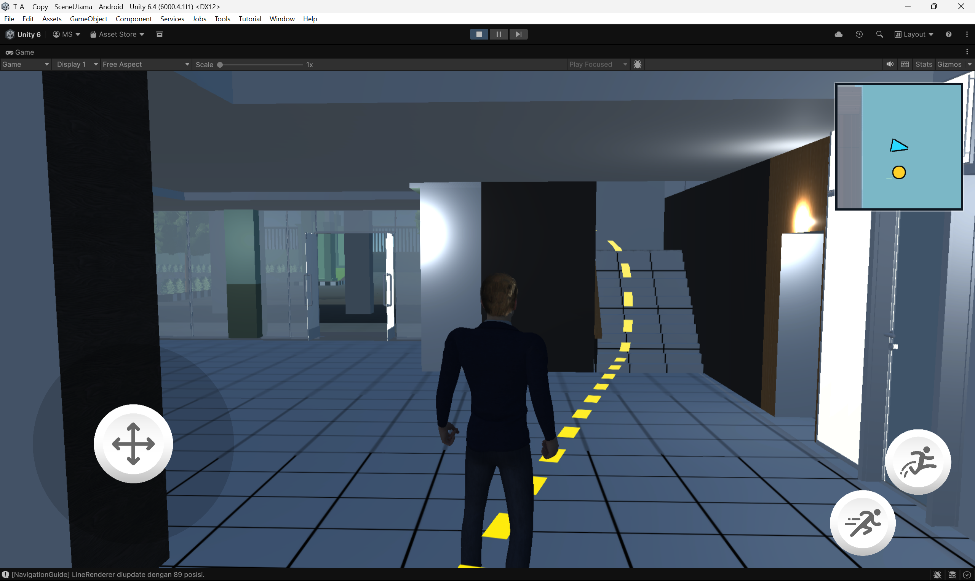
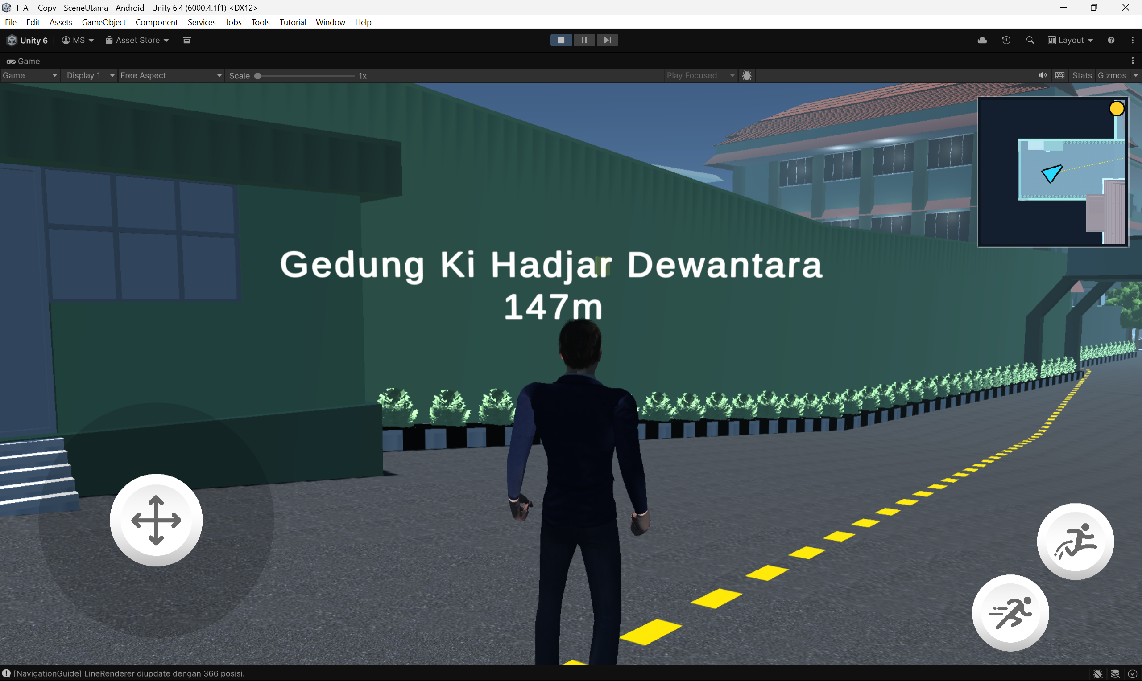
IMPLEMENTASI NAVIGASI
Rute, elevasi, dan titik tujuan
Bukti runtime memperlihatkan jalur yang melewati perubahan elevasi dan posisi pemain/tujuan pada minimap. Aset dan kode lokasi yang disiapkan Dwikhi menjadi input untuk proses ini.
Sumber: Tugas_Akhir_Faiz_Formatted.docx + Tugas_Akhir_Draft.md (origin/laporan/faiz)
UPNVJ · 2026

Slide 6
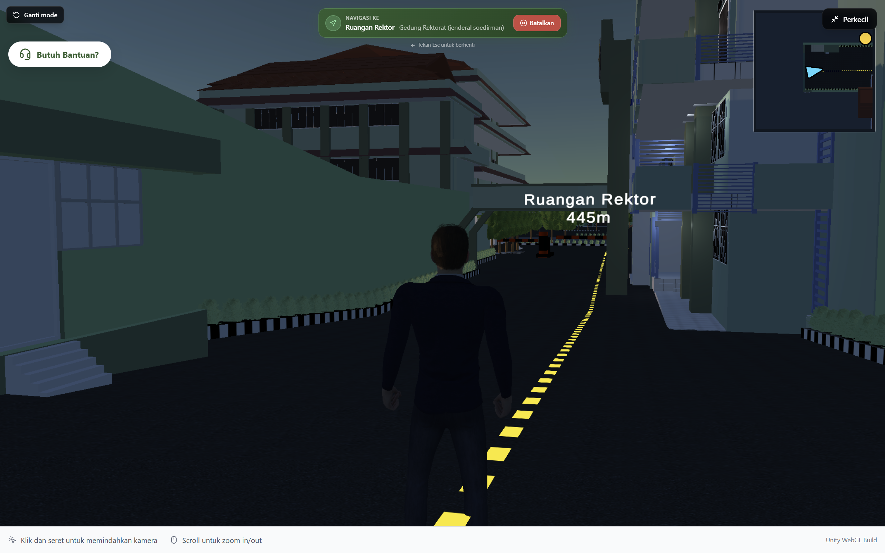
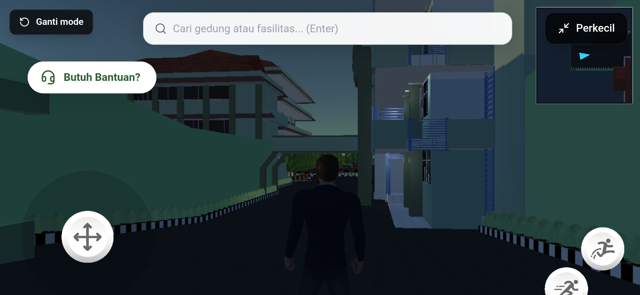
IMPLEMENTASI INTERAKSI
Kontrol lintas perangkat dan tutorial
Kontrol desktop dan mobile memberi jalur interaksi yang berbeda, sedangkan tutorial adaptif membantu pengguna memahami cara melihat sekeliling dan bergerak.
Sumber: Tugas_Akhir_Faiz_Formatted.docx + Tugas_Akhir_Draft.md (origin/laporan/faiz)
UPNVJ · 2026

Slide 7
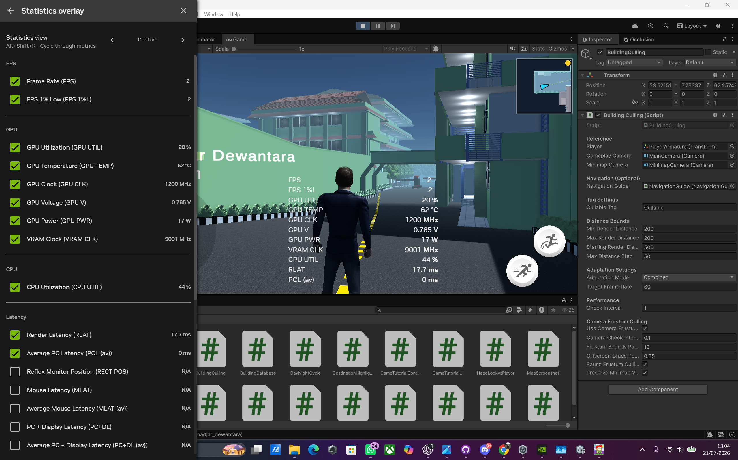
IMPLEMENTASI ENGINE
Optimasi dan build WebGL
Fokus optimasi
Building culling dan occlusion culling.
Konfigurasi scene dan komponen engine.
Profiling untuk membandingkan beban render.
Build WebGL dan pengaturan lintas platform.
Sumber: Tugas_Akhir_Faiz_Formatted.docx + Tugas_Akhir_Draft.md (origin/laporan/faiz)
UPNVJ · 2026

Slide 8
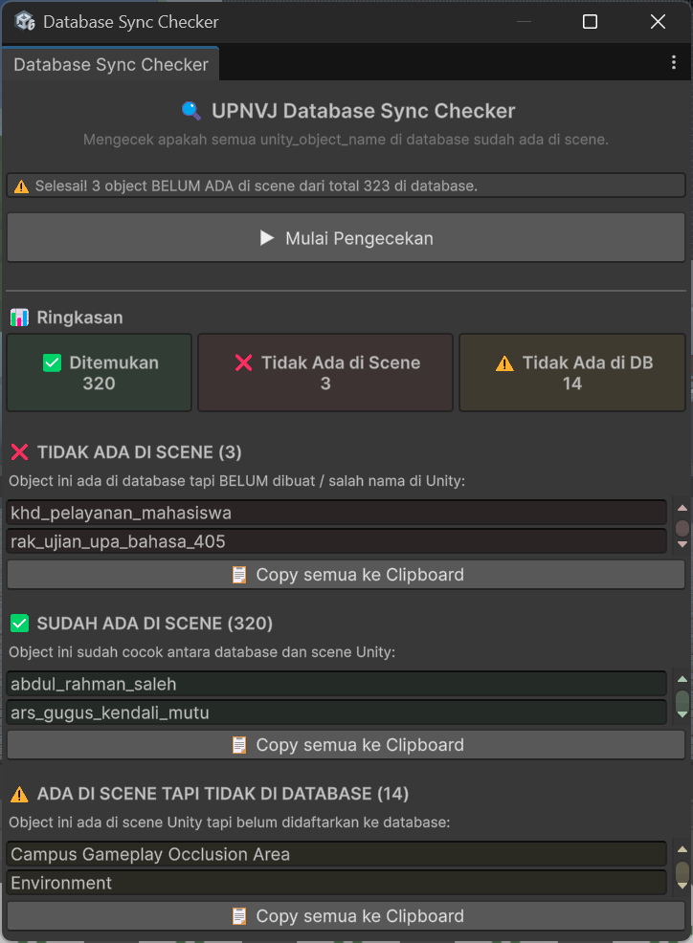
VALIDASI
Validasi konsistensi dan hasil pengujian
24/24
81,50%
Black Box final
UAT gabungan
DatabaseSyncChecker membantu menemukan ketidaksesuaian nama tujuan antara database dan scene. Implementasi alat berada pada kontribusi Faiz; perbaikan asset/data dilakukan sesuai pembagian peran.
Hasil UAT dan Black Box merupakan hasil bersama tim; slide ini menyoroti dampaknya terhadap runtime dan validasi engine.
Sumber: Tugas_Akhir_Faiz_Formatted.docx + Tugas_Akhir_Draft.md (origin/laporan/faiz)
UPNVJ · 2026

Slide 9
PENUTUP
Kontribusi dan tindak lanjut
Kontribusi utama
Tindak lanjut
Runtime navigasi dan rute.
Retest dengan data lokasi yang konsisten.
Spawn, minimap, highlighter, tutorial.
Pantau performa build di perangkat target.
Kontrol desktop/mobile.
Jaga kontrak nama objek ketika asset/data berubah.
Culling, profiling, dan WebGL.
DatabaseSyncChecker.
Terima kasih
Sumber: Tugas_Akhir_Faiz_Formatted.docx + Tugas_Akhir_Draft.md (origin/laporan/faiz)
UPNVJ · 2026

